Slide 1
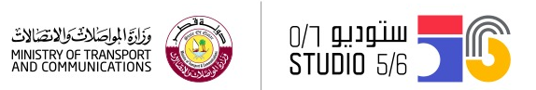
Minecraft Coding
7 -11
Studio56.qa

Slide 2
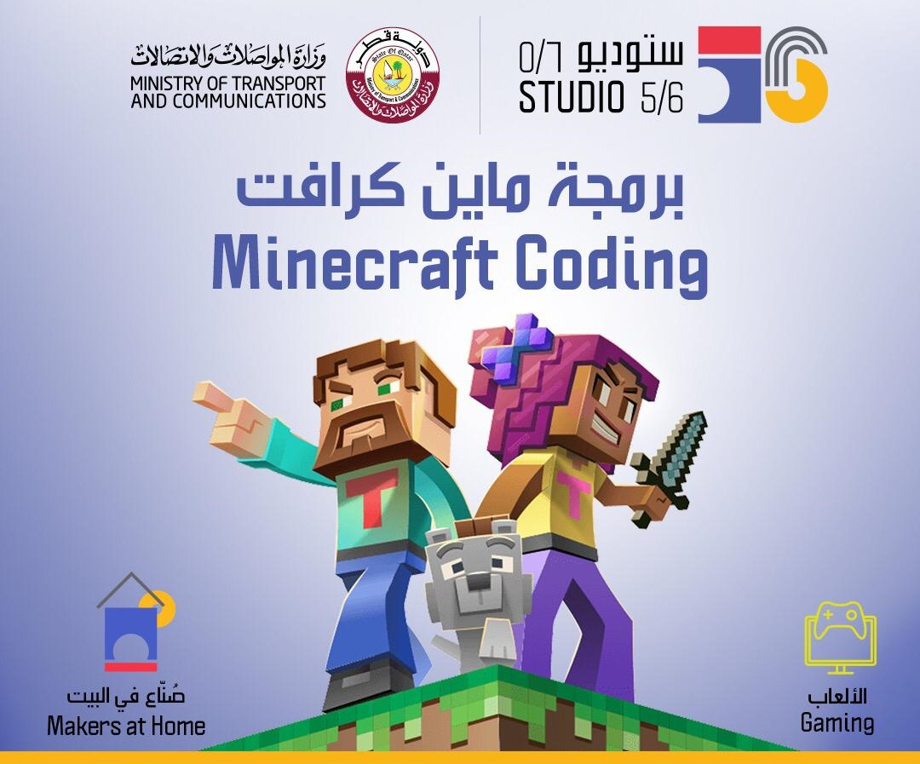
Studio56.qa
Notes:
Introduce you self
اهلا وسهلا بكم جميعا انا الاستاذ معاذ من ستديو 65
Say: “Today we’re going to spend one hour learning to code. Has anyone here heard the term “code” before? What does it mean?”
Students might mention that a “code” is like a secret message, or that it’s related to computers in some way.
اليوم سوف نقوم بقضاء ساعة ممتعة ومشيقة مع بعضنا لتعلم البرمجة
لكن قبل البدأ هل سمع احدكم عن مصطلح البرمحة من قبل؟
ماذا يعني هذا المصطلح؟
Students might mention that a “code” is like a secret message, or that it’s related to computers in some way.
قد يذكر الطلاب أن "الرمز" يشبه رسالة سرية ، أو أنه مرتبط بأجهزة الكمبيوتر بطريقة ما.

Slide 3
ما هي البرمجة؟
What is coding?
Studio56.qa
Notes:
Explain that in computer science, “code” means a set of instructions that a computer can understand. Let students know that today, they are going to practice “coding,” “programming” and “debugging”.
في علم الحاسوب كلمة برمجة تعني كتابة مجموعة من التعليمات و الاوامر
ولنتعرف على هذه التعليمات سنقوم بتطبيق عملي على البرمجة لكن قبل البدأ
دعونا نشاهد هذا الفيديو

Slide 4
هيا بنا لنبدا البرنامج التعليمي ماين كرافت
Let's start the MINECRAFT tutorial
Studio56.qa

Slide 5
THANKS
info@studio56.qa
Studio56.qa
Notes:
WRAP UP الخاتمة
Debrief استجواب
Ask students to reflect on the day’s activities. What did they learn about Programming? Debugging? How do they feel about computer science and code after spending one hour exploring?
Next Steps Let students know that if they enjoyed today’s activity, they have many options for continuing to code and learn. Encourage students to visit studio56.qa/media-center
tell students what’s coming next in your classroom.

